Slide 1
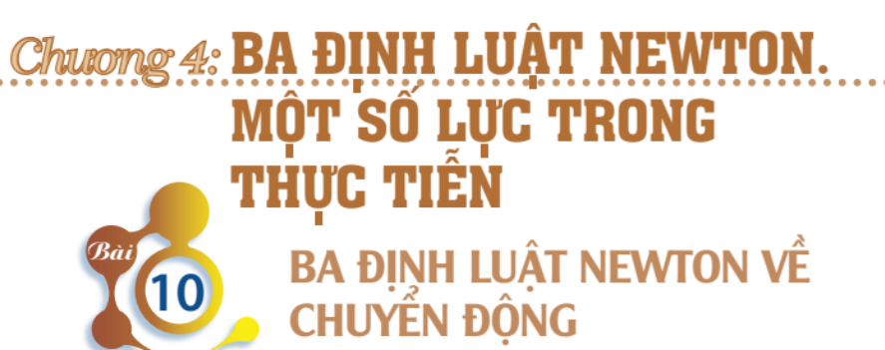
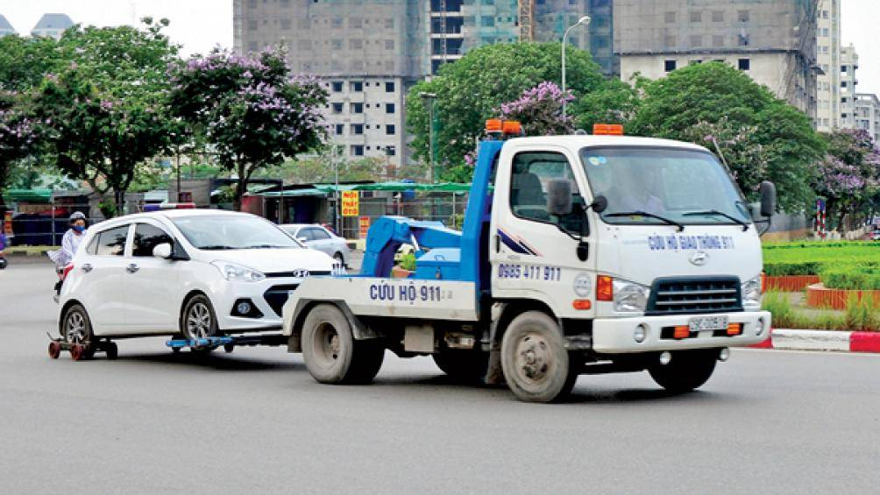
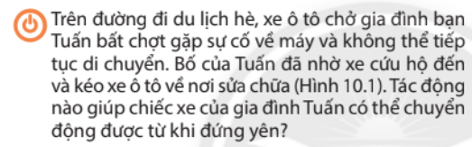

Slide 2
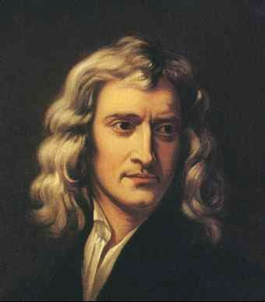
Isaac Newton (1642 – 20 1726 ) là một nhà toán học, nhà vật lý, nhà thiên văn học, nhà thần học người Anh, người được công nhận rộng rãi là một trong những nhà toán học vĩ đại nhất và nhà khoa học ảnh hưởng nhất mọi thời đại và đã đặt ra nền tảng cho cơ học cổ điển.
Isaac Newton (1642 – 1727)

Slide 3


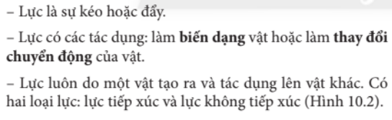

Slide 4
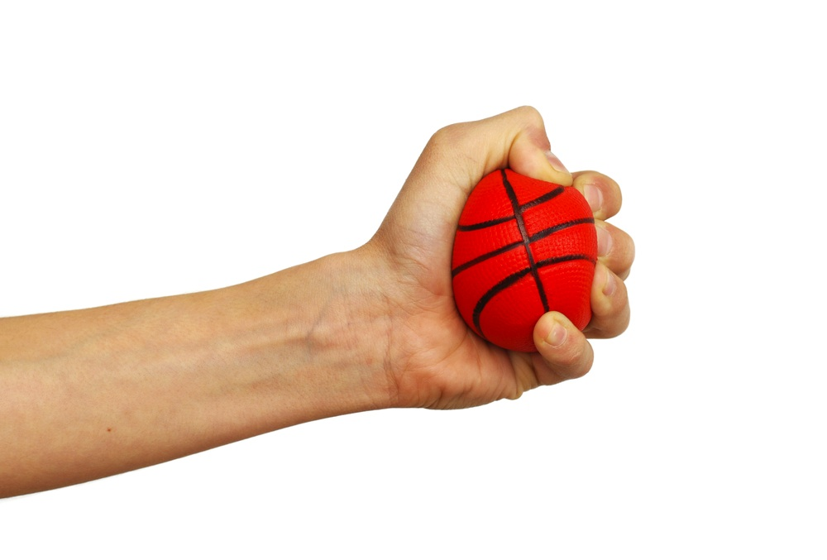
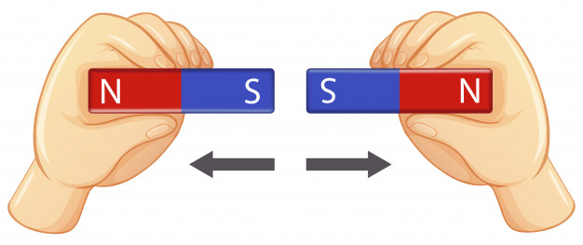
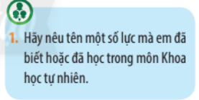

Slide 5


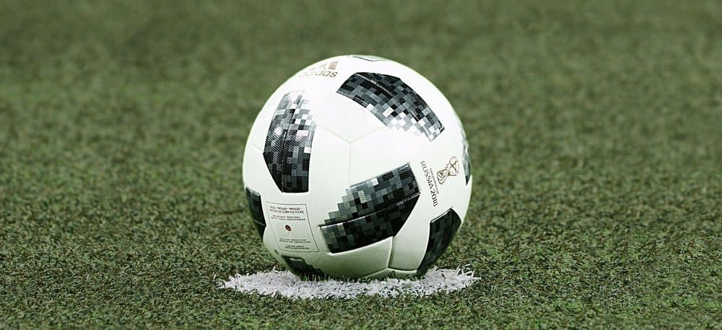

Slide 6
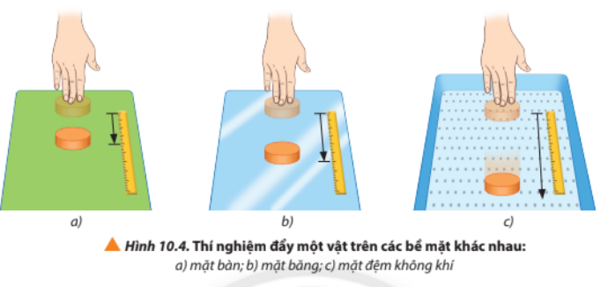

Slide 7
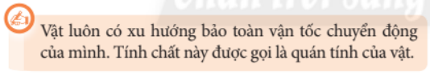
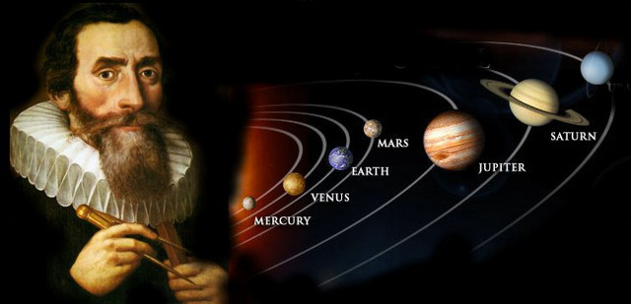


Slide 8
Quan sát và giải thích hiện tượng sau:

Slide 9

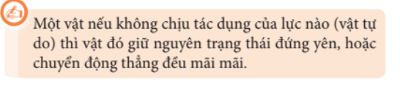
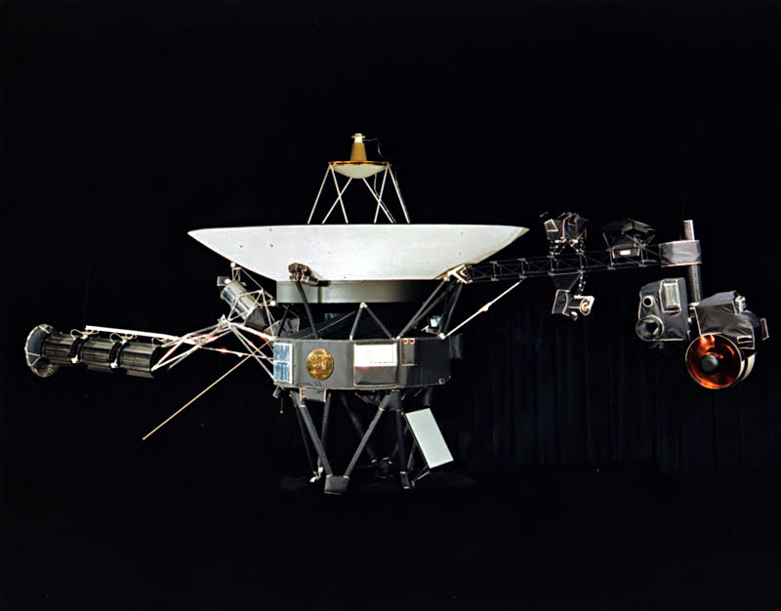
Tàu vũ trụ Voyager 1 là một Tàu vũ trụ nặng 722 kilôgam hoạt động ở ngoài Hệ Mặt trời và xa hơn nữa, được phóng đi năm 1977. Nó vẫn nhận các lệnh điều khiển từ, và truyền thông tin về Trái Đất, hiện nó đang theo đuổi sứ mệnh mở rộng để định vị và nghiên cứu các biên giới của Hệ mặt trời. Nhiệm vụ đầu tiên của nó là tới thăm Sao Mộc và Sao Thổ; và nó là tàu vũ trụ đầu tiên cung cấp các hình ảnh chi tiết về các Mặt Trăng của hai hành tinh này.

Slide 10
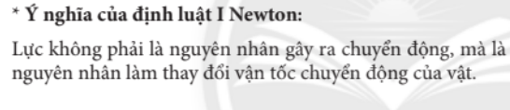
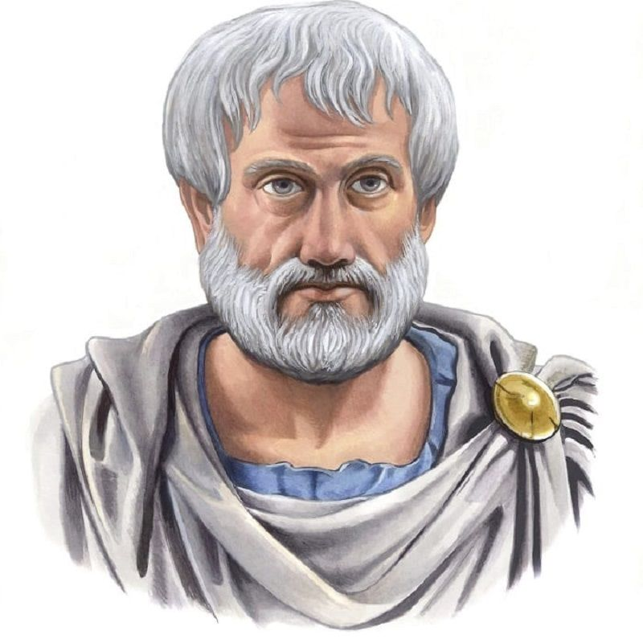
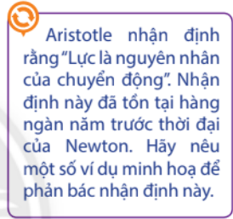
Aristoteles (384 – 322 TCN) là một nhà triết học và bác học thời Hy Lạp cổ đại, học trò của Platon và thầy dạy của Alexandros Đại đế.

Slide 11

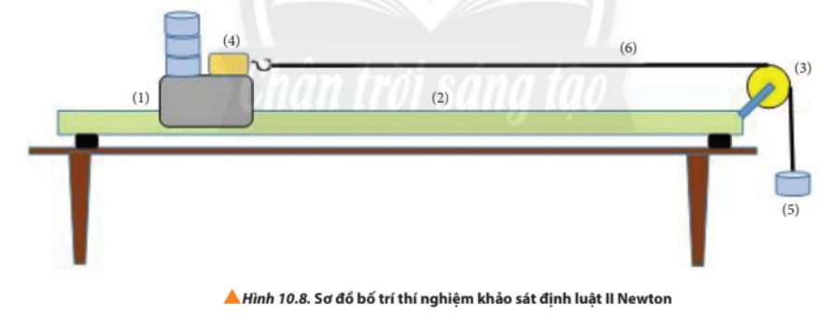

Slide 12
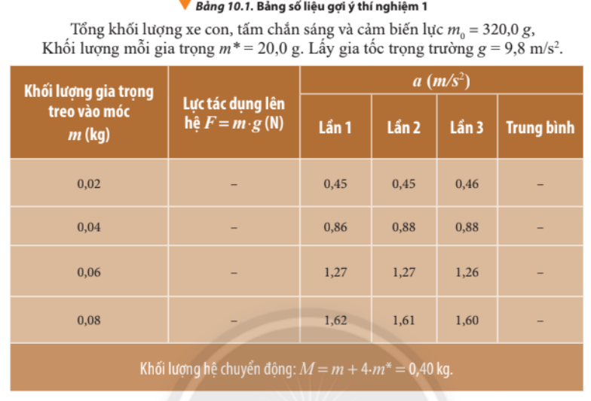

Slide 13
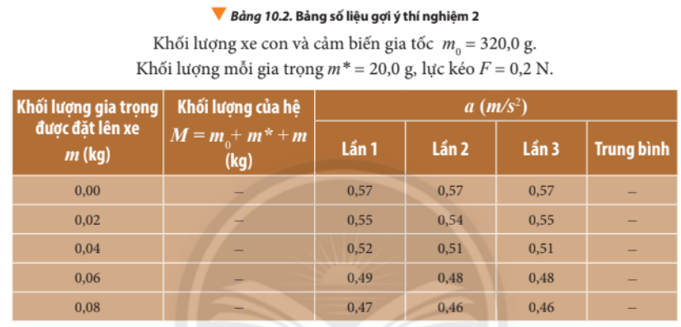

Slide 14

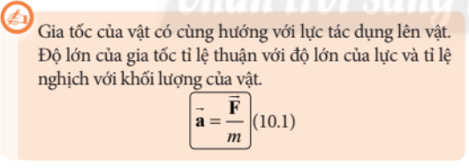

Slide 16
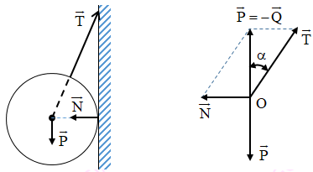
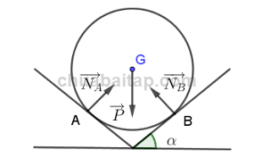
Vật chịu tác dụng nhiều lực:

Slide 17

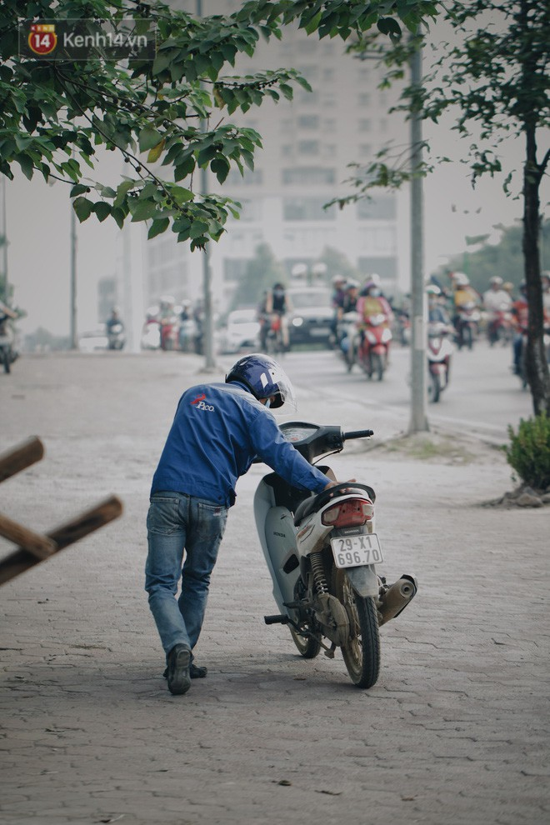
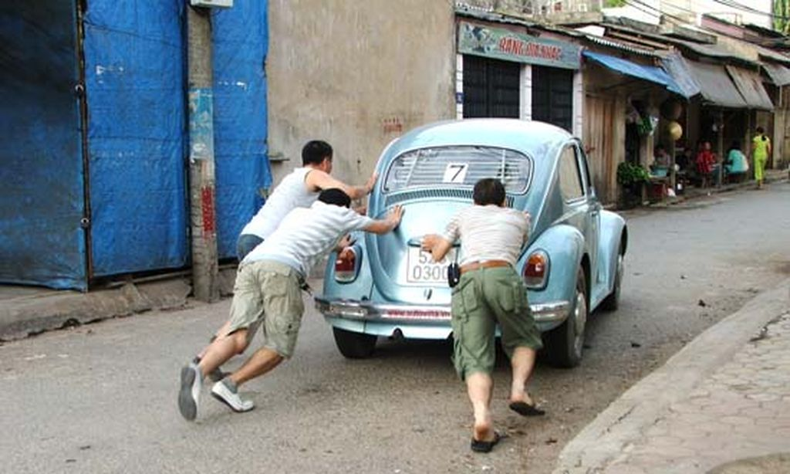


Slide 18
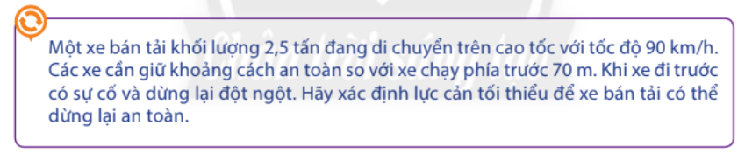
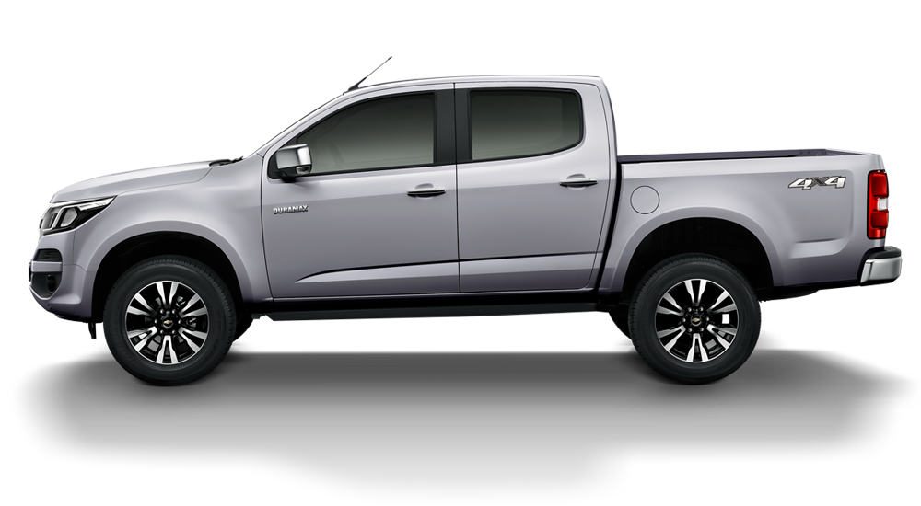

Slide 19
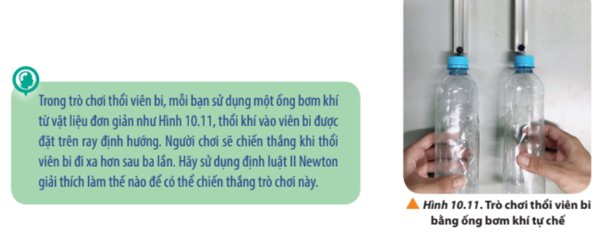

Slide 20

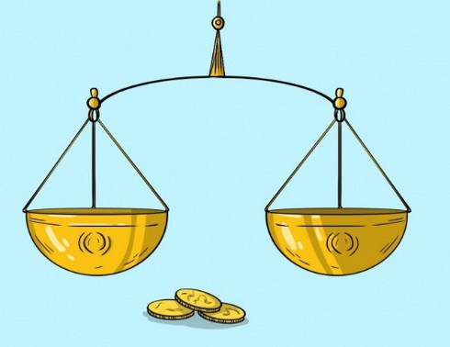
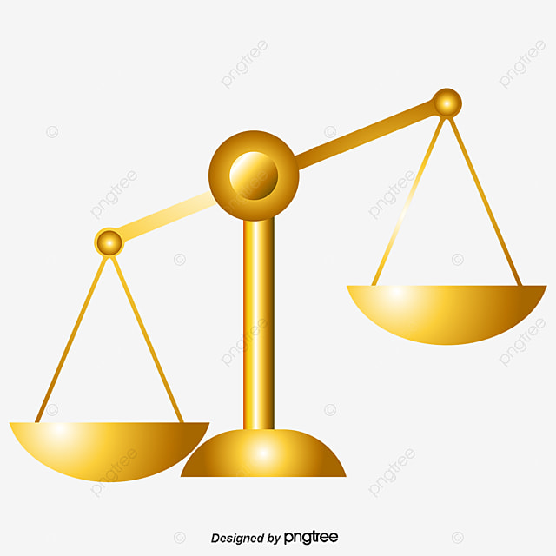

Slide 21
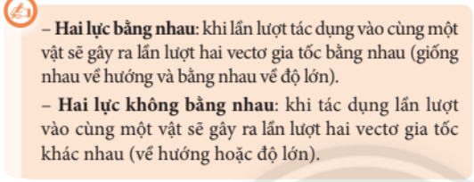

Slide 22
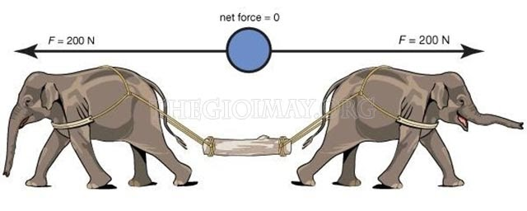
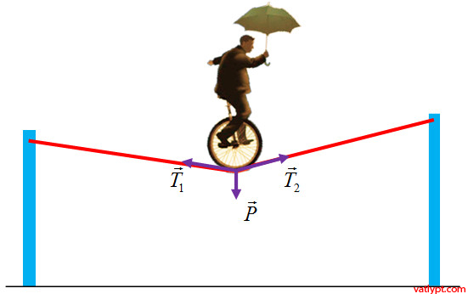

Slide 23
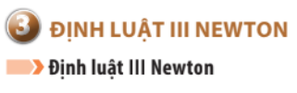

 Ví dụ 1

Slide 26
 Ví dụ 2
Sắt non
Nam châm

Slide 27
 Ví dụ 2:
Sắt non
Nam châm

Slide 28
 Nhận xét :
A tác dụng lên B
A
B
B tác dụng lên A

Slide 29
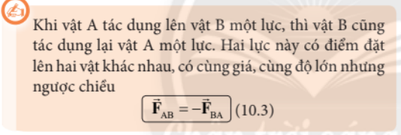

Slide 30

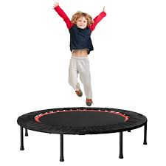
Đệm nhún lò xo vận dụng đinh luật III Newton

Slide 31
